Slide 1
Тема: «Формирование графо-моторных навыков, буквенного гнозиса и мнезиса на материале письменных букв у учащихся первых классов»
Составитель: учитель-логопед высшей квалификационной категории
ГБУ ДО ЦППМСП Петродворцового района СПб «Доверие»
Аленникова Светлана Владимировна
Санкт-Петербург 2015

Slide 2
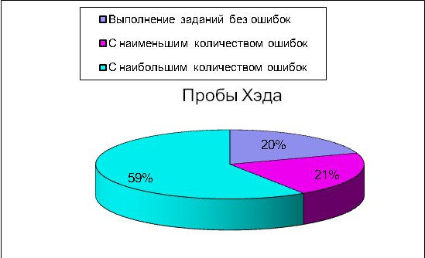
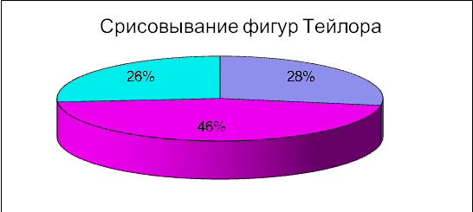
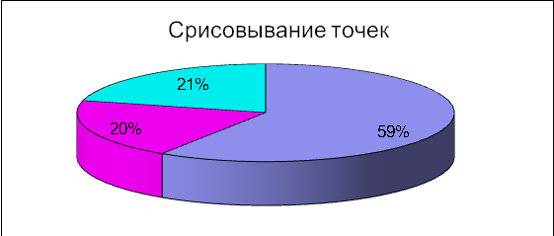
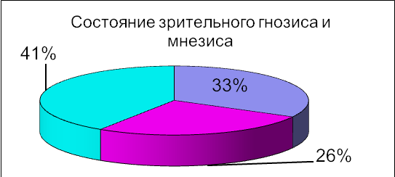
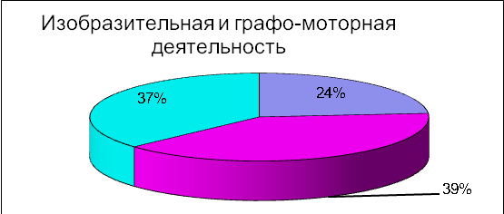
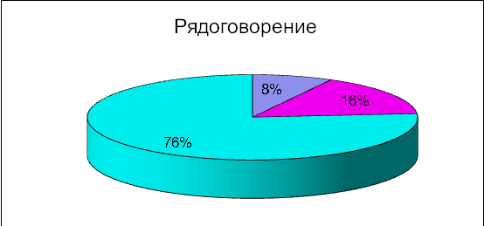
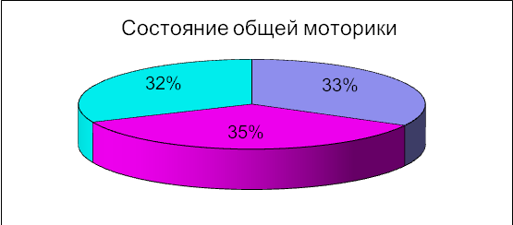
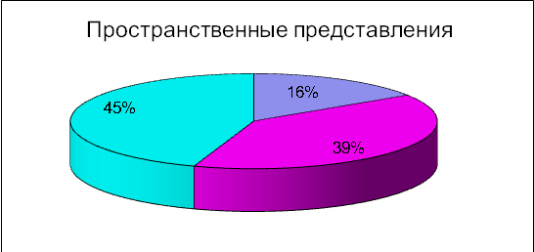
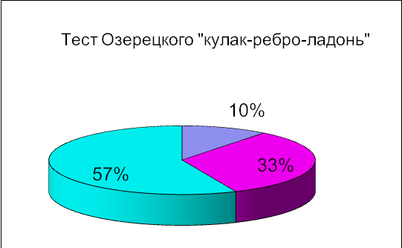
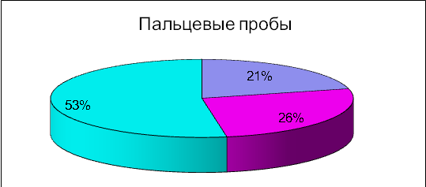
Результаты диагностики будущих первоклассников

Slide 3
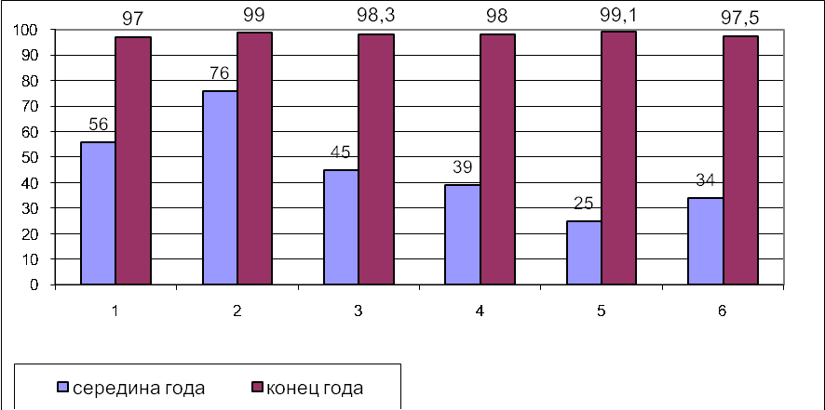
График результативности коррекционной работы
по развитию буквенного гнозиса и мнезиса в середине и конце учебного года.
1 | Ориентировка на строке
2 | Узнавание и называние букв
3 | Узнавание и различение элементов строчных букв, сходных по разным признакам
4 | Узнавание и различение элементов заглавных букв, сходных по разным признакам
5 | Конструирование и реконструирование всех букв из их элементов
6 | Различение буквенных соединений

Slide 4
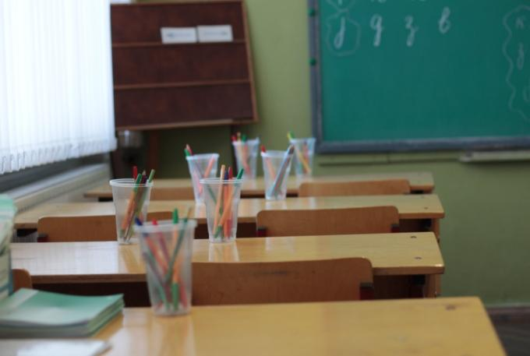
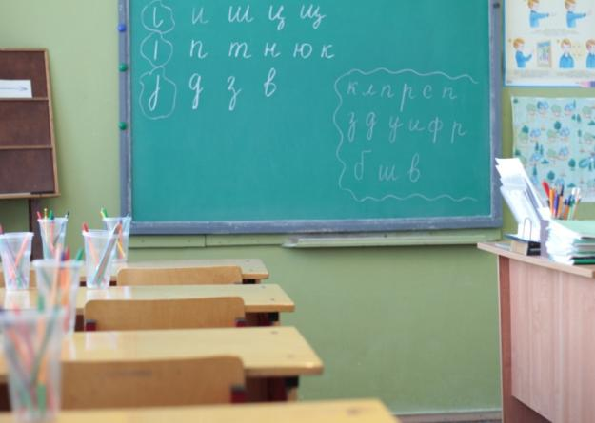
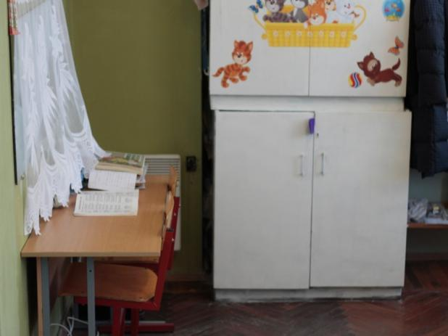
Фото логопедического кабинета на базе ГБОУ № 430

Slide 5
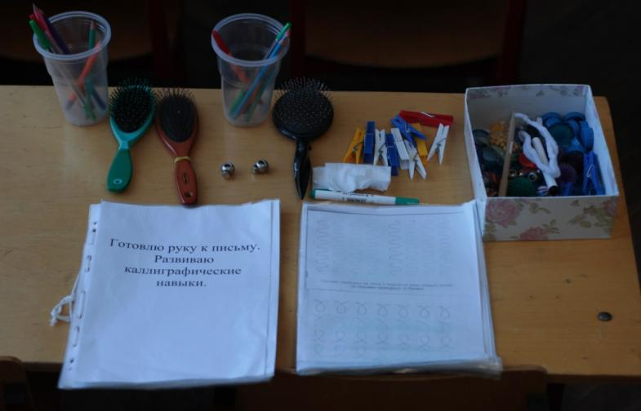
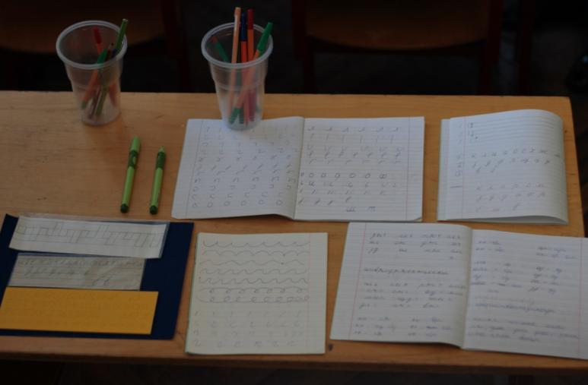
На фото представлены некоторые виды материалов по выполнению массажа кистей и пальцев рук и дидактические пособия по коррекции письма как навыка графо- моторной деятельности

Slide 6
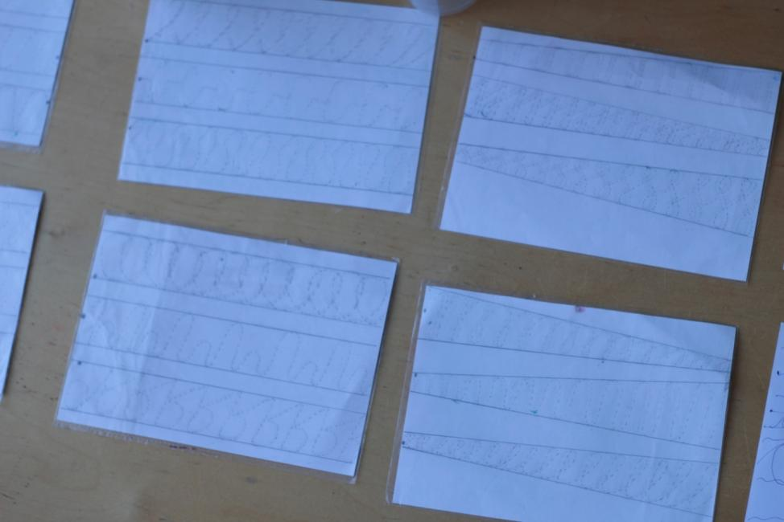
Дидактические карточки для формирования пространственной и графической ориентировки на строке

Slide 7
Начальные элементы выполнения массажа кистей рук у ученика с мышечным гипертонусом

Slide 8
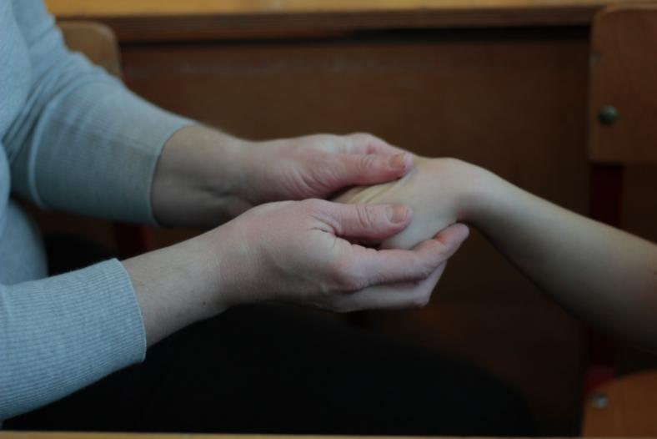
Элементы массажа кисти и пальцев руки

Slide 9
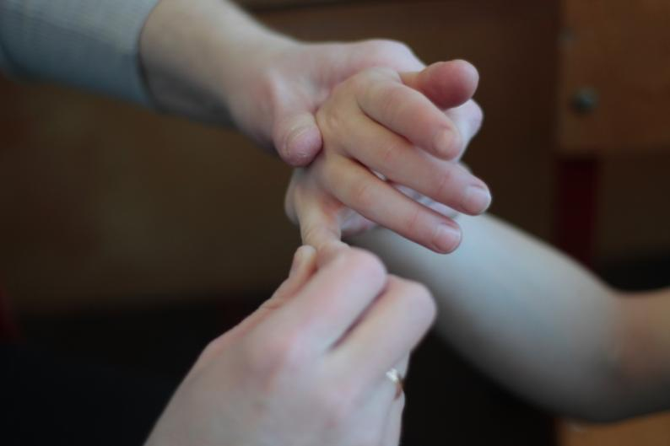
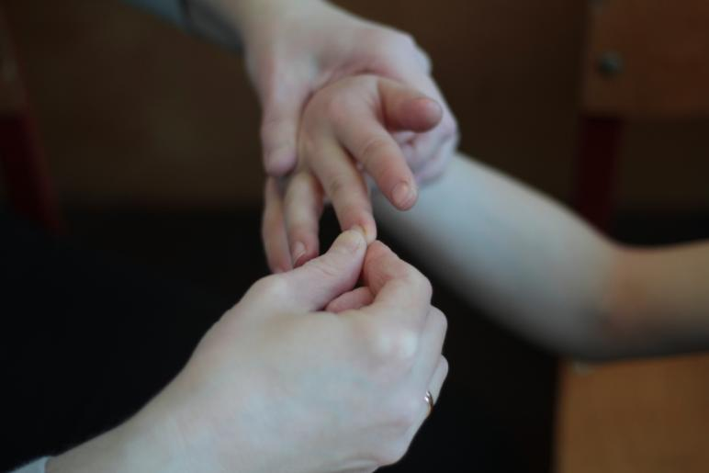
Массаж кончиков пальцев рук

Slide 10
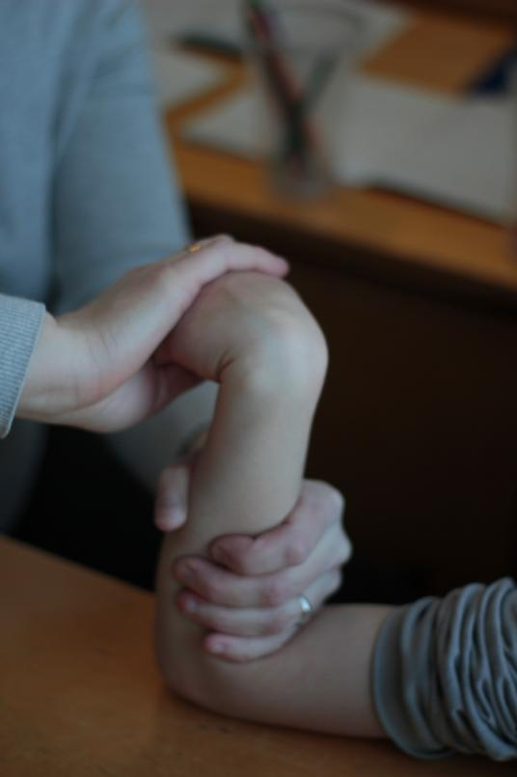
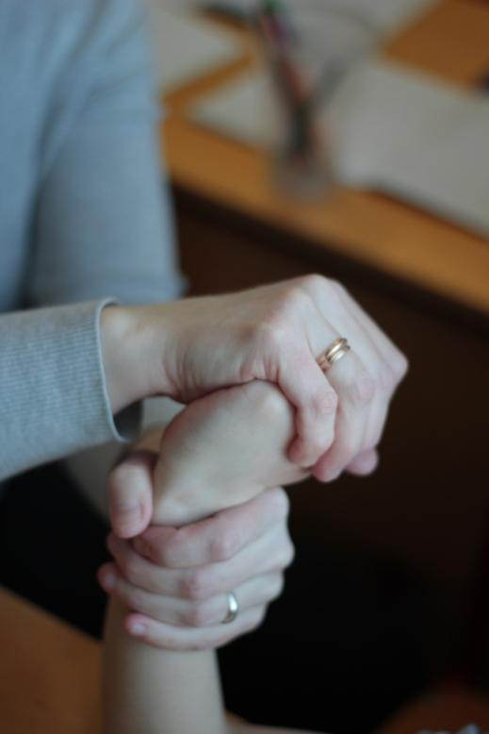
Элементы массажа запястья

Slide 11
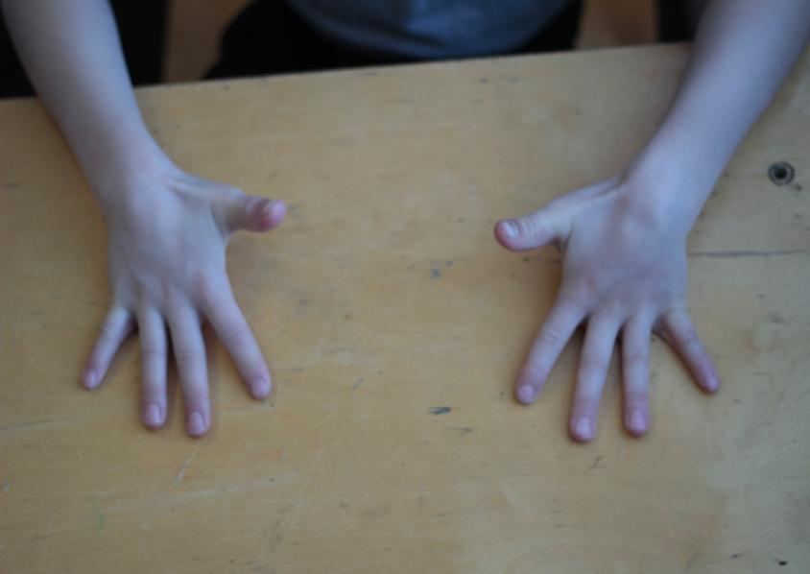
Упражнения для развития пальцевой моторики рук

Slide 12
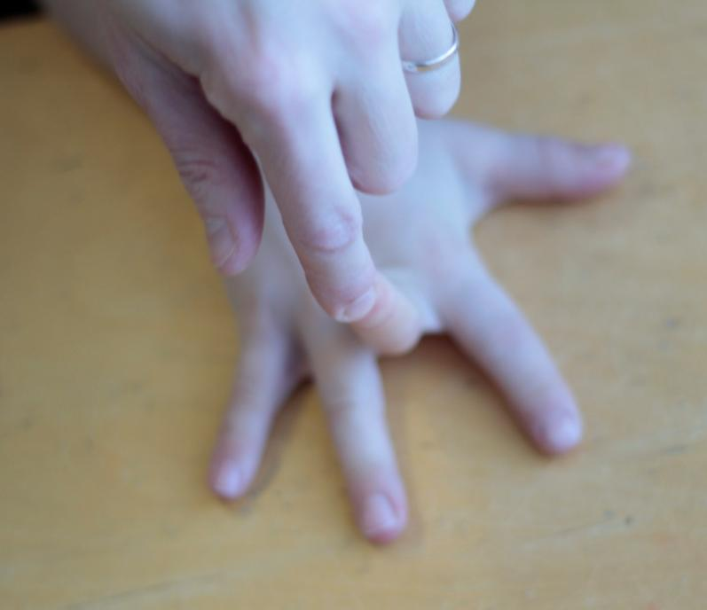
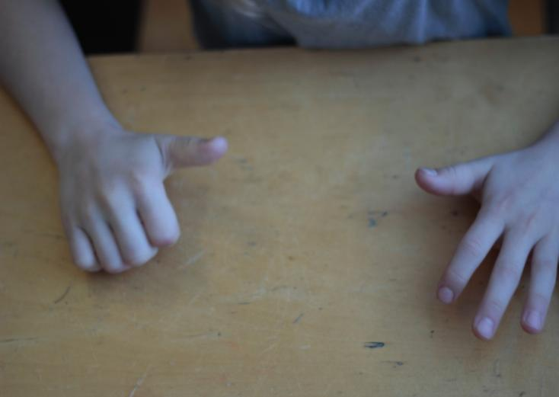
Упражнения для развития пальцевой моторики рук

Slide 13
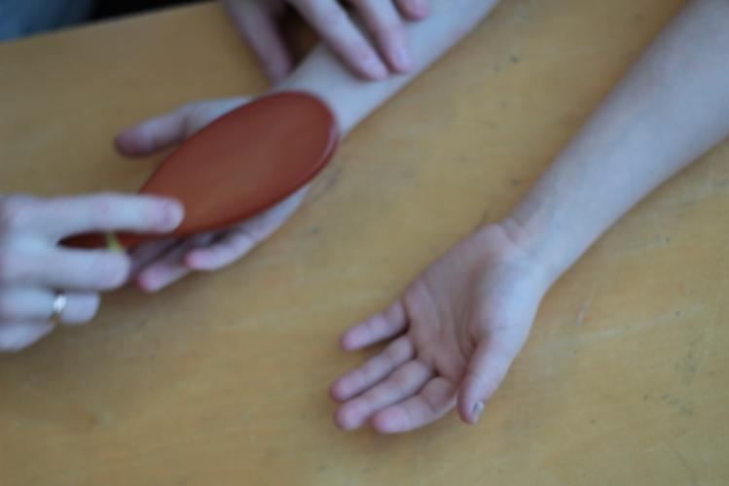
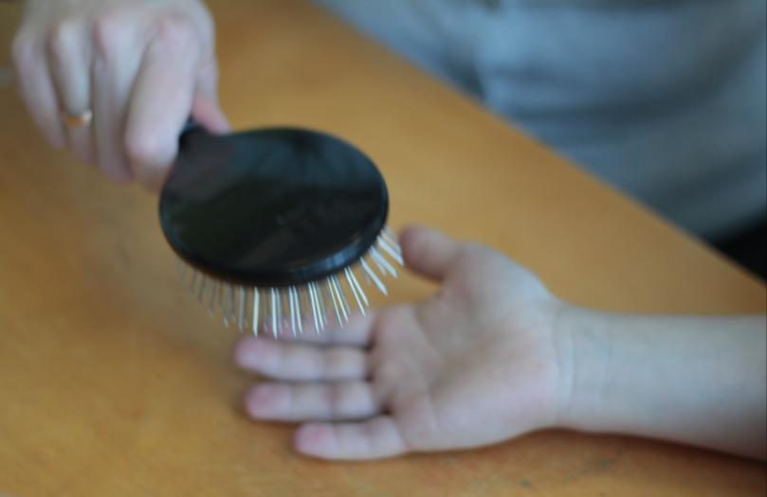
Упражнение «душ» для массажа участков поверхности ладоней и пальцев

Slide 14
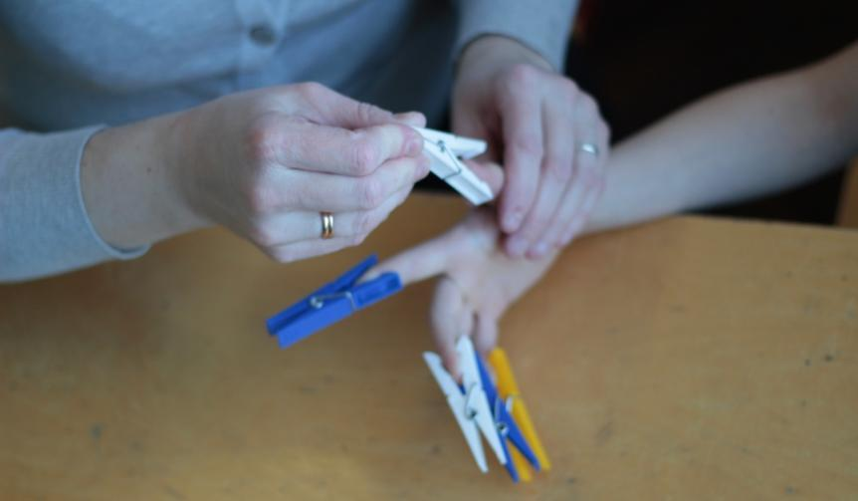
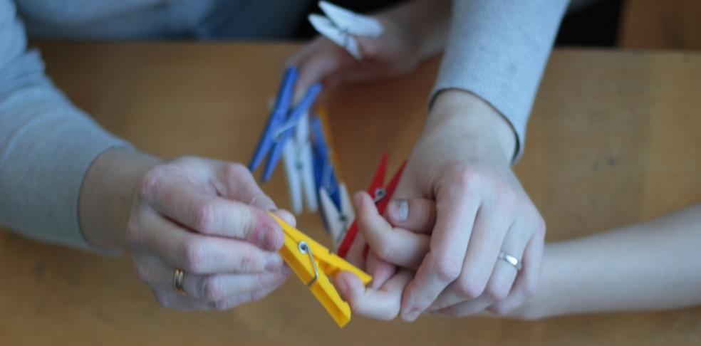
Упражнение «прищепки» для чувствительности кончиков пальцев

Slide 15
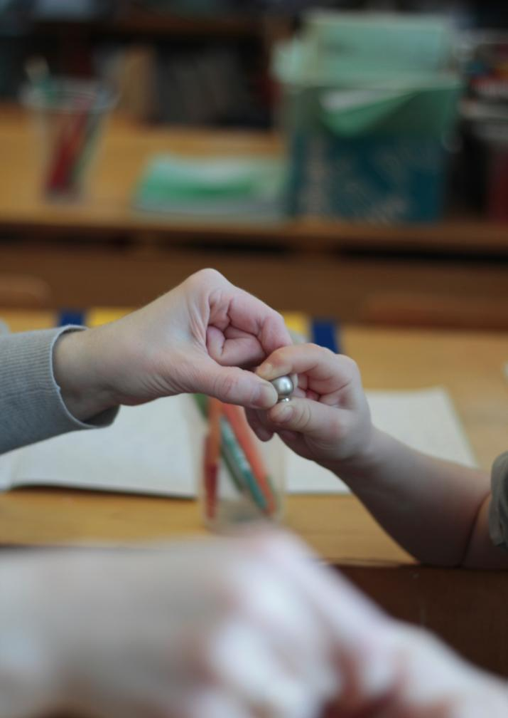
Упражнение «силачи» предполагает сжимание и разжимание зажима с большой степенью сопротивления

Slide 16
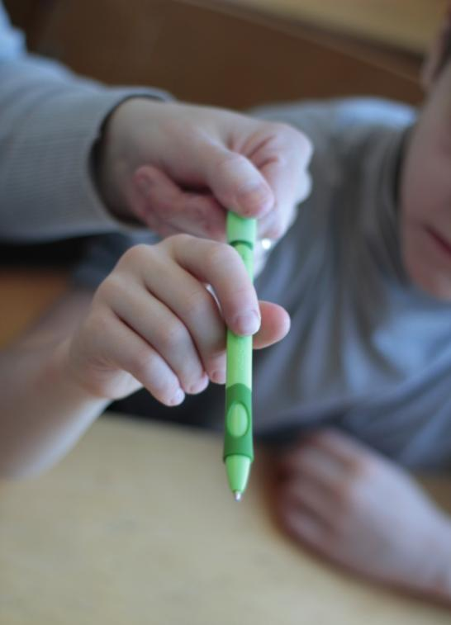
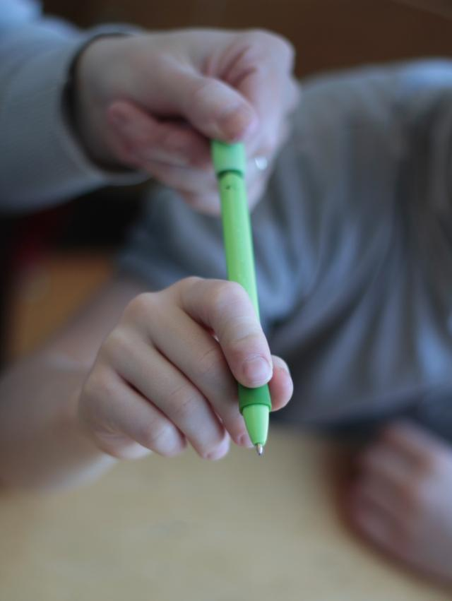
Обучение правильному расположению пальцев рук на корпусе ручки

Slide 17
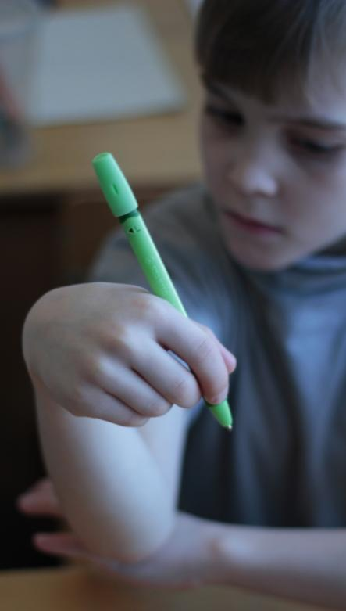
Упражнение, направленное на развитие умения быстро находить местоположение пальцев на корпусе ручки

Slide 18
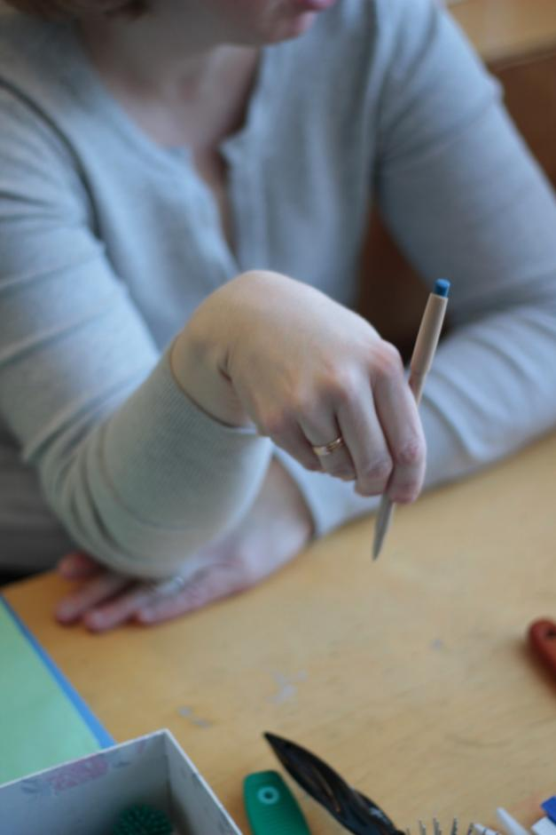
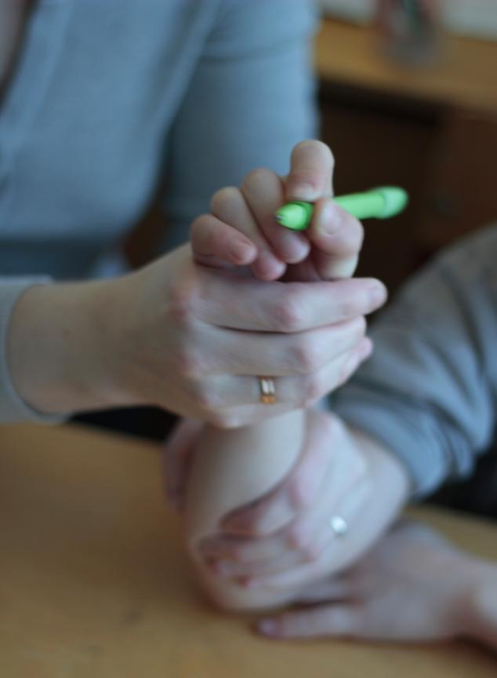
Упражнение по развитию координации слаженных движений пальцев рук

Slide 19
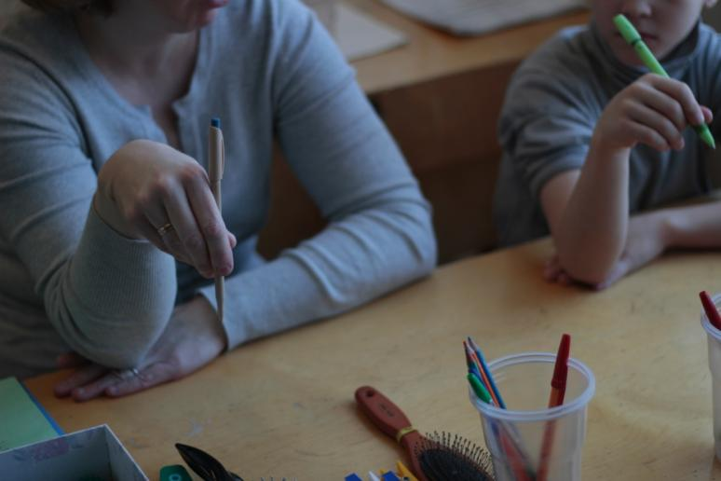
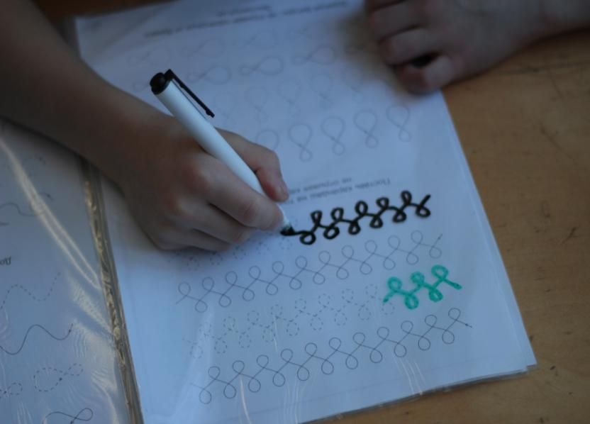
Упражнения по обучению лёгкому безотрывному движению руки с помощью маркера и графических заданий

Slide 20
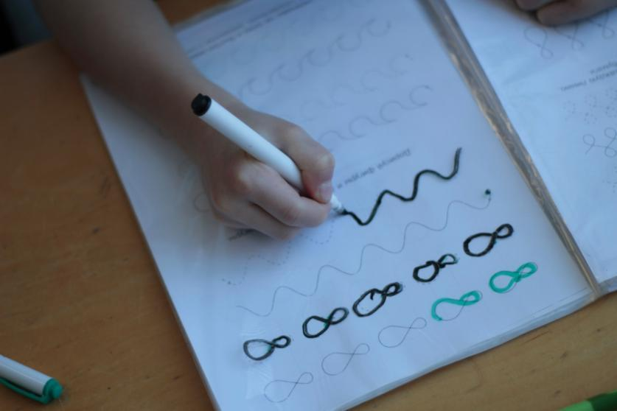
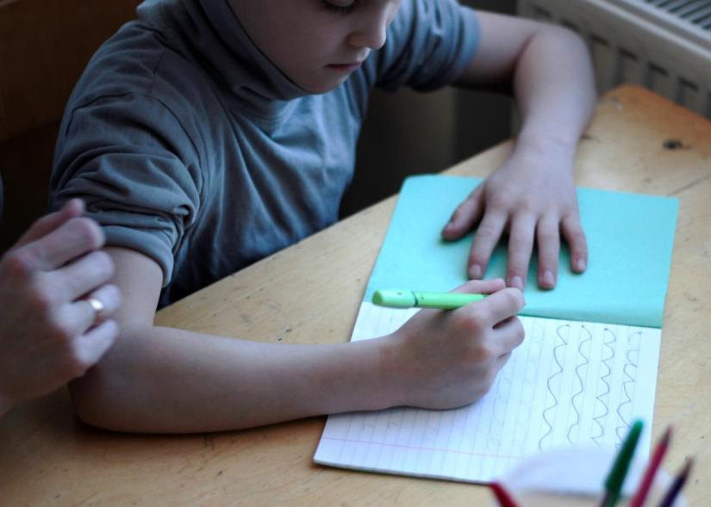
Упражнения по развитию графических навыков в тетради в широкую линейку

Slide 21
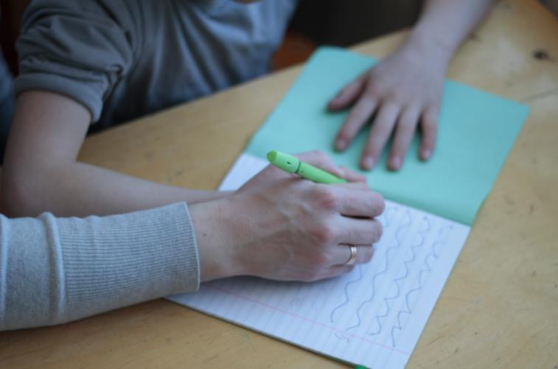
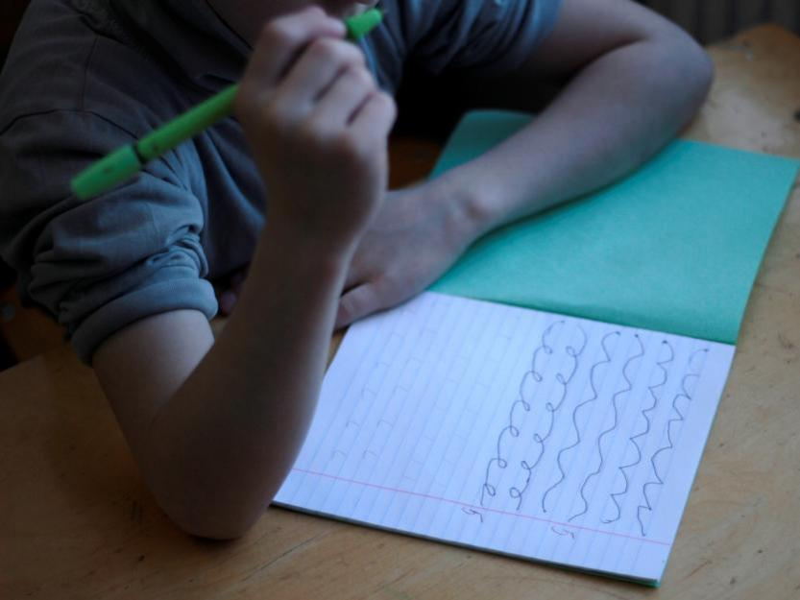
Выполнение графических упражнений по ориентировке на строке

Slide 22
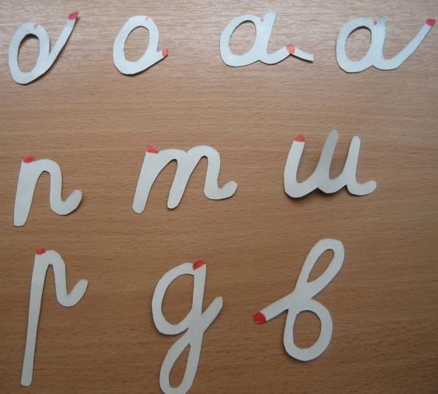
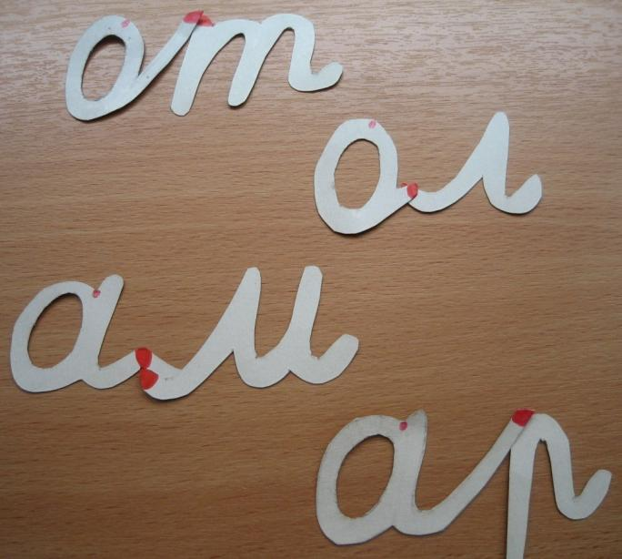
Дидактические материалы для развития умения правильного выбора буквенных соединений

Slide 23
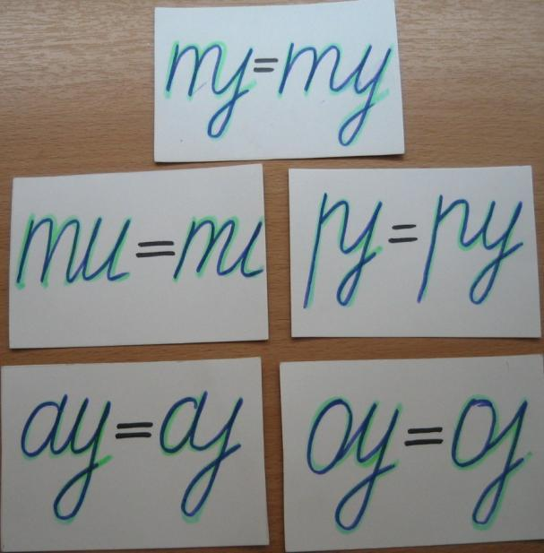
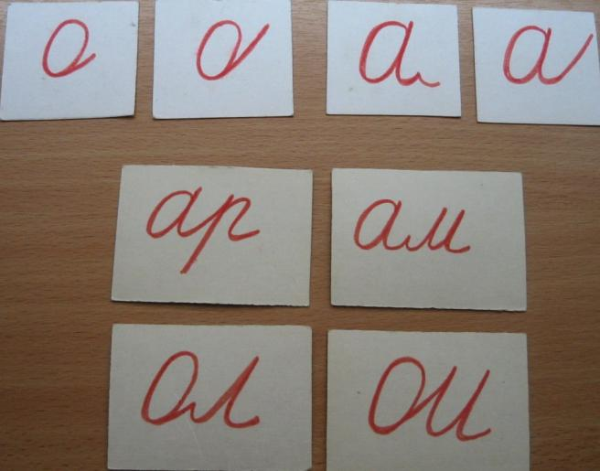
Карточки по дифференциации буквенных соединений

Slide 24
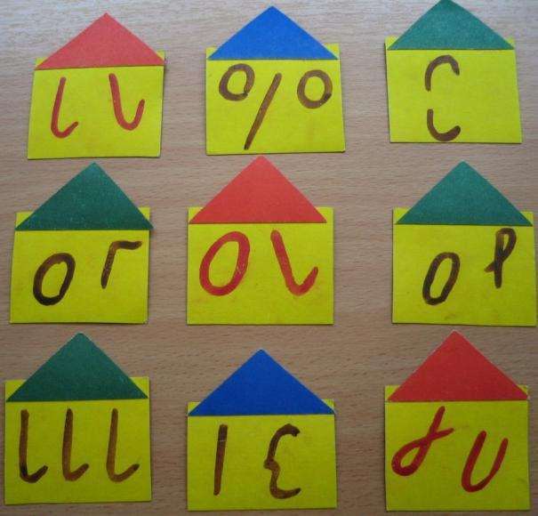
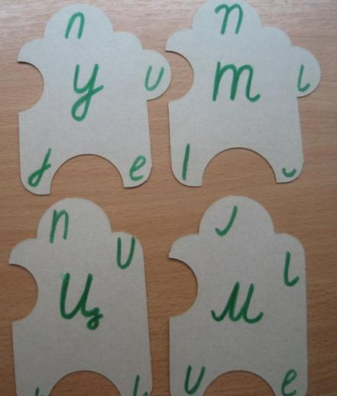
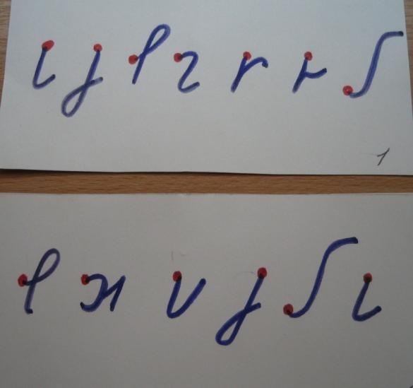
Дидактические материалы по формированию графического образа строчных букв

Slide 25
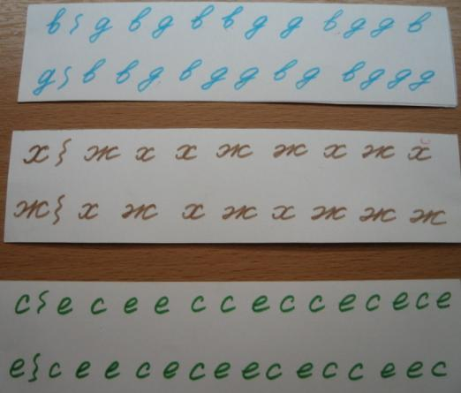
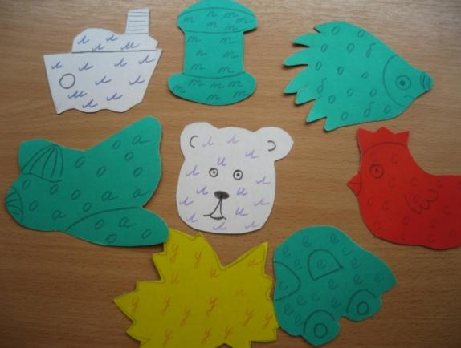
Карточки для дифференциации строчных букв, сходных графически или зеркальных

Slide 26
Карточки-лото для формирования буквенного гнозиса на материале заглавных букв

Slide 27
Карточки для формирования пространственного и фонематического восприятия сходных графически букв в словах

